Slide 1



시내버스 편의성 개선
아이디어 제안

Slide 2









CONTENTS
요약
아이디어 기획 배경 및 필요성
기존 서비스와의 차별성 및 독창성
아이디어의 실현 가능성 및 완성도
활용방안 및 기대효과

Slide 3
1. 요약
목표 : 시내버스를 사용하는 승객 편의성 개선
(1). 경기도권 시내버스 승차벨 앱을 벤치마킹하여 시내버스 승차 시, 편의성을 개선
(2). 버스정보안내기에 승차 버튼 추가하여 세종시의 승객, 타지역 승객, 관광객, 교통 약자를 위한 편의성 개선
(3). 버스정보안내기에 CCTV, 비상벨 등을 모두 설치하여 관리용이성, 유지보수성, 보안성 향상
(4). 버스기사의 시야에 승객이 확보가 안되더라도 승차벨이나 승차버튼을 누를 시, 외부 전광판에 '정차' 안내문이 표시되서 정차가 가능하도록 외부 전광판 설치(무정차 방지)
(5). 늦은 밤 시야 확보가 어려울 경우, 승객이 넘어지지 않도록 출입구에 라이트 설치
(6). 데이터 분석을 통한 인구 밀집 지역과 노인 거주 비율이 높은 지역에 한하여 (2).~(4).번의 시범적 도입 및 우선 지역 적용을 제안
(7). 예산 절감을 위한 광고 삽입 제안
1

Slide 4

2. 아이디어 기획 배경 및 필요성
(1). 버스 배차 간격
신도시 특성상 미개발구역이 많은데, 시외권으로 갈수록 버스 배차 간격이 증가
(2). 버스 무정차
승차 의사 표시를 안하거나 버스 기사의 시야에 승객이 확보되지 않으면, 정류장에 승객이 서있어도 버스가 정차하지 않는 경우가 많음
(3). 교통사고 위험성
다른 노선 버스, 출퇴근용 버스 등 시야를 여러 요인들로 인해 방해 받아, 도로변에서 버스 승차 의사를 표시하거나 버스를 놓치지 않으려고 뛰어가는 경우 등 무리한 행위는 교통사고의 위험성 증가
(4). 편의성 향상
버스 승객들의 만족도와 편의성 향상
(5). 이미 증명된 시스템
해당 아이디어 중 일부분은 이미 증명된 시스템을 벤치마킹함으로 위험부담이 적으며, 예산 최적화
(6). 안정성 및 보안성
버스정류장 내 CCTV, 비상벨을 설치하여 범죄 예방을 위한 보안성과 버스 출입시, 안정성 확보 필요
시야 방해 예시
700
600
00기업 출퇴근 버스
2

Slide 5
3. 기존 서비스와의 차별성 및 독창성
서비스 도입 아이디어
(1). '승차벨' 앱 도입 및 단순화
(2). 버스정보안내기(BIT) '승차 버튼' 추가
(3). 버스정보안내기(BIT) '기기 업그레이드' 및 '승차 버튼' 도입
(4). 정류장 외부 'LED 전광판' 설치
(5). 시내버스(저상버스 포함) '출입구 계단에 라이트' 설치
예산 절감을 위한 단계적 또는 시범적 서비스 제안
(1). 데이터 분석을 통한 시스템 시범 적용 지역 또는 우선 적용 지역 제안
(2). 예산 문제 절감 제안
3

Slide 6
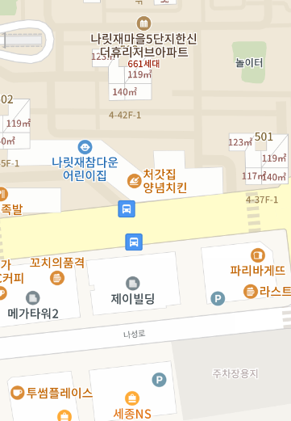
3. 기존 서비스와의 차별성 및 독창성 서비스 도입 아이디어
(1). 승차벨 앱 도입 및 단순화
경기도권의 기존 승차벨 앱 서비스 벤치마킹
이미 증명된 서비스
세종시 전지역에 도입 가능
앱 단순화(단순 모드)의 필요성
단순화의 목적 : 누구나 쉽게 사용 가능해야 하며, 앱 개발의 목적(승차벨)에 충실해야 함.
단순화가 필요한 이유 : 부가기능을 추가할수록 앱 사용성이 어려워지고, 개발비 및 유지보수비 상승, 앱의 개발 취지에 어긋남.
스마트폰 사용이 어렵고, 작은 글씨가 잘 안보이는 노인을 위한 해결 방안
앱 실행 시,
GPS를 통하여 주변 버스정류장에서만 승차벨 사용이 가능
정류장 또는 버스번호 검색 시스템 도입
승차 버튼을 누르면, 버스 기사에게 '00정류장에 승차'한다는 알림 메시지와 음성 전송
00 정류장
7번 3분 후 도착
승 차
4

Slide 7

3. 기존 서비스와의 차별성 및 독창성 서비스 도입 아이디어
(2). 버스정보안내기(BIT) 승차 버튼 도입
스마트폰이 없는 승객, 타지역 승객 및 관광객, 교통약자(노인, 어린이 포함) 등을 위한 승차 버튼 도입
버스정보안내기 변경 사항
버스정보안내기(BIT)에 승차 버튼(UI) 추가
승차벨 시스템을 버스정보안내기에 적용
승차 버튼을 누른 해당 노선의 버스가 해당 정류장 가까이 진입 시, 음성 알림
버스정보안내기
버스정보안내기
버스정보안내기
버스정보안내기
버스 도착 안내
버스 도착 안내
노선번호 | 통과위치 | 예상시간
1 | 00사거리 | 5분
2 | 00아파트 | 17분
3 | 00공장 | 8분
노선번호 | 통과위치 | 예상시간 | 승차
1 | 00사거리 | 5분 | 승차
2 | 00아파트 | 17분 | 승차
3 | 00공장 | 8분 | 승차
기존 버스정보안내기(BIT)
신규 버스정보안내기(BIT)
5

Slide 8
3. 기존 서비스와의 차별성 및 독창성 서비스 도입 아이디어
(2). 버스정보안내기(BIT) 승차 버튼 도입
버스정보안내기에 승차 버튼 도입 시, 이점
스마트폰 앱보다 직관적인 확인 가능
승차 앱 존재를 모르는 승객(타지역 승객 및 관광객), 스마트폰이 없거나 사용이 불편한 승객들의 만족도 및 편의성 향상
무정차 확률 감소
개발비 및 유지보수비 적음
버스정보안내기
버스정보안내기
버스정보안내기
버스정보안내기
버스 도착 안내
버스 도착 안내
노선번호 | 통과위치 | 예상시간
1 | 00사거리 | 5분
2 | 00아파트 | 17분
3 | 00공장 | 8분
노선번호 | 통과위치 | 예상시간 | 승차
1 | 00사거리 | 5분 | 승차
2 | 00아파트 | 17분 | 승차
3 | 00공장 | 8분 | 승차
기존 버스정보안내기(BIT)
신규 버스정보안내기(BIT)
6

Slide 9
3. 기존 서비스와의 차별성 및 독창성 서비스 도입 아이디어
카메라(CCTV)
(3). 버스정보안내기(BIT) 기기 업그레이드 및 통합 시스템
승차버튼 도입 ((2).승차 버튼 도입과 같음)
비상벨과 카메라를(cctv) 버스정보안내기에 통합하여 설치
장점
CCTV와 비상벨을 효율적으로 관리 가능
긴급 상황 시, 비상벨을 누르면 경찰서로 CCTV가 바로 연결되어, 범죄 예방과 승객의 안정성 및 보안성 확보 가능
단점
버스정보안내기의 설계 및 제작 시, 개발 비용
버스정보안내기 재설치 비용
기존 버스정보안내기보다 유지보수비 및 인건비 증가
버스정보안내기
버스 도착 안내
노선번호 | 통과위치 | 예상시간 | 승차
1 | 00사거리 | 5분 | 승차
2 | 00아파트 | 17분 | 승차
3 | 00공장 | 8분 | 승차
비상벨
7

Slide 10
3. 기존 서비스와의 차별성 및 독창성 서비스 도입 아이디어
(4). 버스정보안내기(BIT) 정류장 외부 전광판 도입
버스 기사의 정류장 내, 승객의 승차 의사가 없어도 전광판을 확인 후 버스 정차가 가능함(버스 무승차 방지)
개발비 및 유지보수비가 비쌀 것으로 예상되어 해당 전광판은 유동 인구(승객)이 많은 지역에 설치해야 하며, 승차벨 또는 승차 버튼 시스템이 도입된 경우에만 구현 가능함.
700번 승차
3번 승차
전광판은 승객의 시야와 태양광 발전기에 문제가 되지 않는 위치에 설치
700번 승차
3번 승차
버스기사의 시야 확보가 직관적으로 가능한 위치
버 스
B U S
버 스
B U S
버스정보안내기
버스정보안내기
8

Slide 11

3. 기존 서비스와의 차별성 및 독창성 서비스 도입 아이디어
(4). 버스정보안내기(BIT) 정류장 외부 전광판 도입
기둥형 버스 정류장에도 구현 가능
700번 승차
3번 승차
세종
특별자치시
버 스
B U S
승차 버튼
승차버튼
9

Slide 12
3. 기존 서비스와의 차별성 및 독창성 서비스 도입 아이디어
(5). 시내버스 출입구에 라이트 설치
관광버스처럼 시내버스 출입구에도 라이트 설치
승객이 시야가 확보가 안되는 어두운 경우 출입구에서 넘어질 확률 감소
승객이 버스에서 하차를 완벽히 하지 않은 경우, 버스가 먼저 출발해도 넘어질 확률 감소
승하차 계단
라이트 설치
10

Slide 13
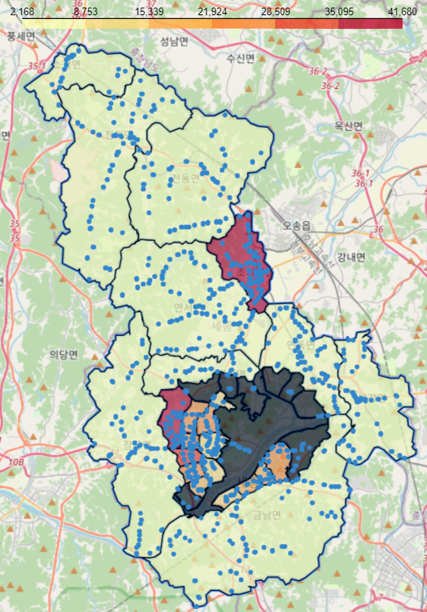
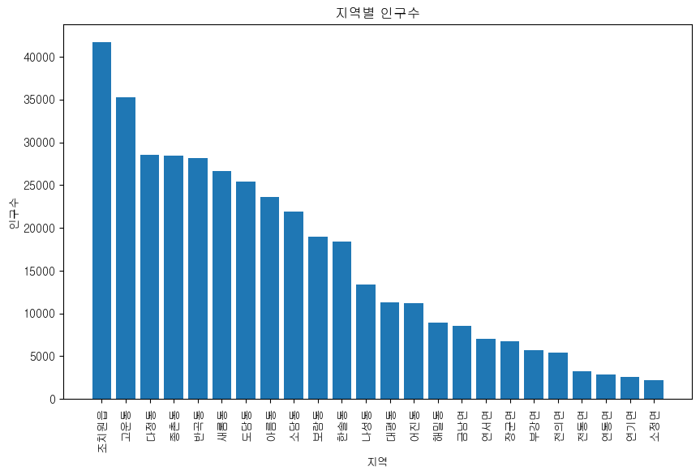
예산 절감을 위한
단계적 또는 시범적 서비스 제안
3. 기존 서비스와의 차별성 및 독창성
(1). 데이터 분석을 통한 시스템의 '시범적 도입' 및 '우선 적용 지역' 제안
데이터 분석을 통해 버스정보안내기(BIT)의 승차버튼 또는 기기 업그레이드, 정류장 외부 전광판의 시범적 도입을 고려 가능
시범적 도입 후, 긍정적인 결과가 도출된다면, 지역의 인구수와 버스정류장 개수를 고려하여 우선 적용 지역을 검토 가능
1). 인구 밀집 지역
시각화 자료를 토대로 조치원읍, 고운동, 다정동, 종촌동, 반곡동 등 총 5개, 인구 밀집 지역에 시범적 도입 고려
11

Slide 14
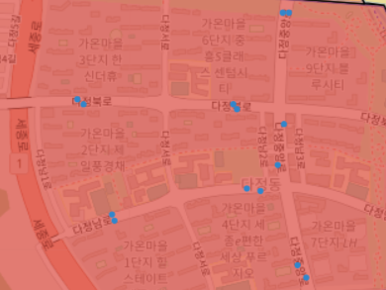
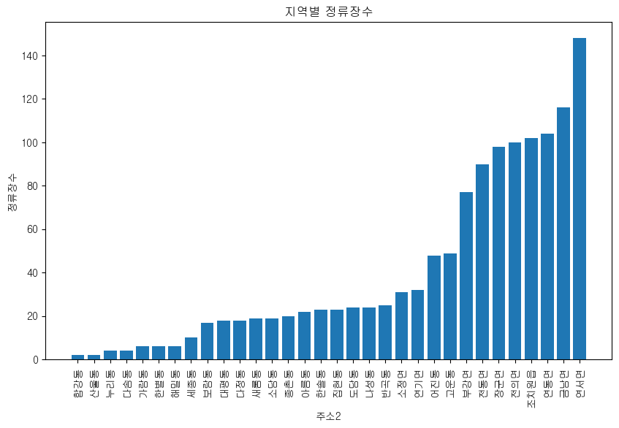
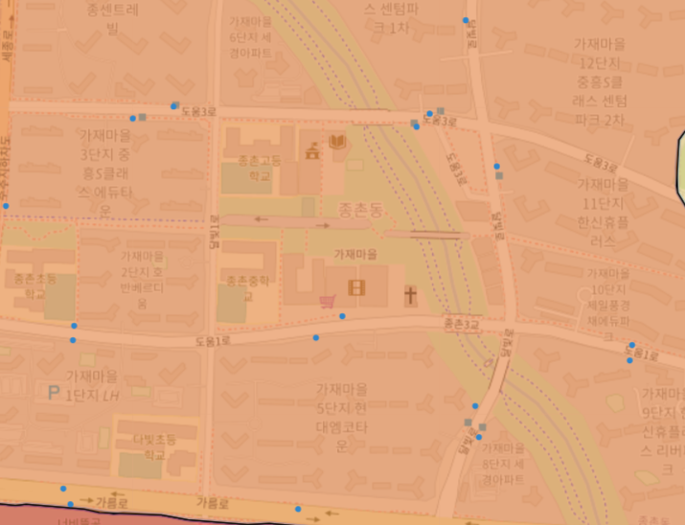
예산 절감을 위한
단계적 또는 시범적 서비스 제안
3. 기존 서비스와의 차별성 및 독창성
(1). 데이터 분석을 통한 시스템의 '시범적 도입' 및 '우선 적용 지역' 제안
2). 인구 밀집 지역과 버스 정류장 개수
인구 밀집 지역과 버스 정류장 개수가 비교적 적은 지역을 분석한 결과, 다정동과 종촌동이 최종적으로 시범적 도입 지역 선정
다정동, 종촌동 인구수 약 2600명, 버스 정류장 개수 약 20개로 시범적 도입에 적합한 지역
우선 적용 지역은 시범적 도입 결과가 긍정적일 경우, 인구수 대비 및 버스 정류장 개수가 비교적
적은 지역에 순차적으로 도입
유동 인구 또는 버스 이용 데이터가 있었다면 해당 지역의 승객들이 많은 버스 정류장 선정 가능
하지만, 유동 인구 또는 버스 이용 데이터는 1년 이내 최근 자료 부족 또는 유료 데이터로 분석 불가
다정동
종촌동
12

Slide 15
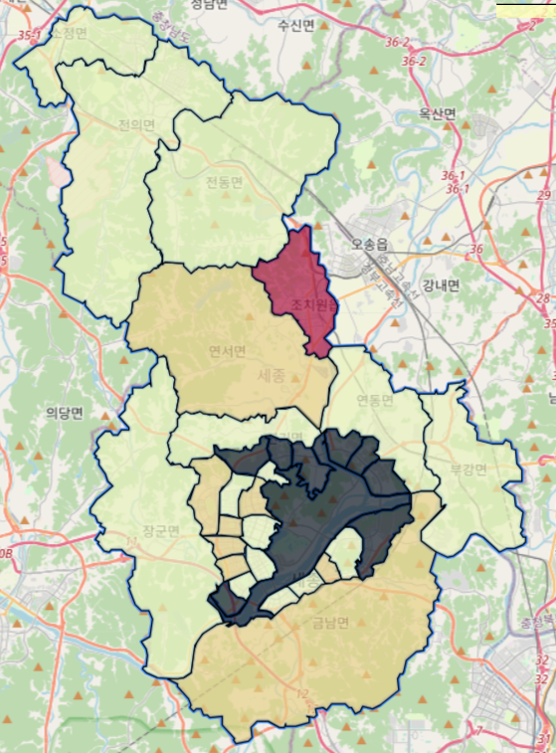
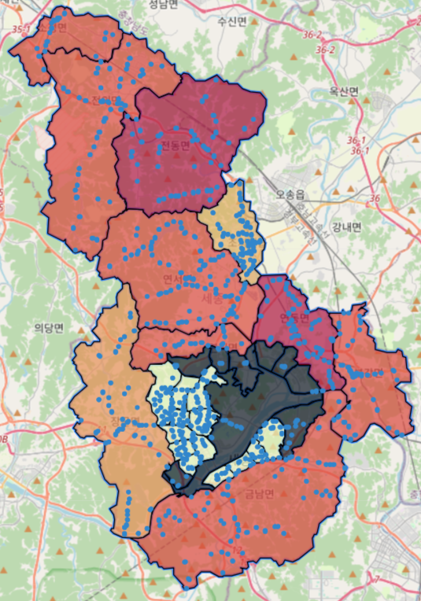
예산 절감을 위한
단계적 또는 시범적 서비스 제안
3. 기존 서비스와의 차별성 및 독창성
(1). 데이터 분석을 통한 시스템의 '시범적 도입' 및 '우선 적용 지역' 제안
3). 60세 이상 노인 거주 지역
60세 이상 노인이 많이 거주하는 지역에 버스정보안내기에 승차 버튼, 외부 전광판 도입이 노인 복지에도 긍정적일 것으로 예상
비교적 젊은 승객은 승차앱을 사용이 편리하지만, 스마트폰 사용이 불편한 노인은 직관적인 승차 버튼이 편리할 것으로 예상
노인이 많이 거주하는 시골 지역은 인구수가 적어서 '인구수'자체가 아니라 '인구수 비율'로 선정
인구수
인구수 비율
13

Slide 16
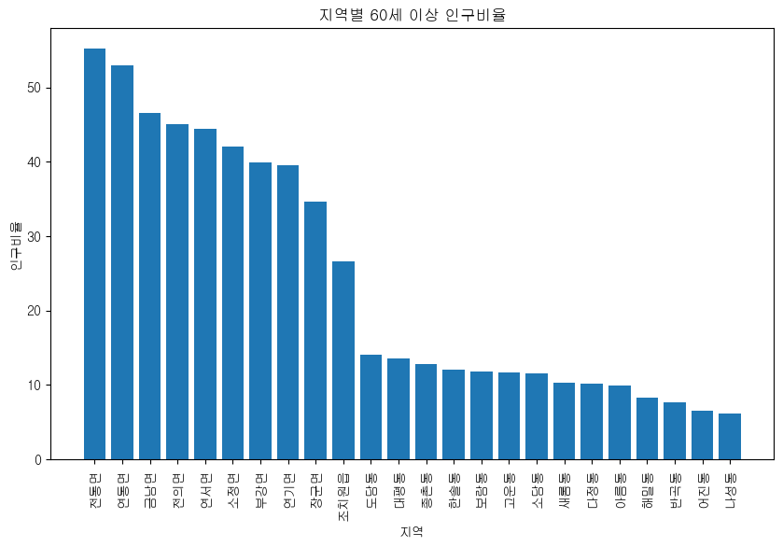
예산 절감을 위한
단계적 또는 시범적 서비스 제안
3. 기존 서비스와의 차별성 및 독창성
(1). 데이터 분석을 통한 시스템의 '시범적 도입' 및 '우선 적용 지역' 제안
4). 60세 이상 노인 거주 지역과 버스 정류장 개수
60세 이상 노인이 많이 거주하는 지역과 버스 정류장 개수가 비교적 적은 지역을 분석한 결과, 소정면과 연기면이 최종적으로 시범적 도입 지역 선정
소정면, 연기면 60세 이상 인구비율 약 40%, 버스 정류장 수 약 30개로 시범적 도입에 적합한 지역
우선 적용 지역은 시범적 도입 결과가 긍정적일 경우, 인구비율 대비 및 버스 정류장 개수가 비교적 적은 지역에 순차적으로 도입
14

Slide 17
예산 절감을 위한
단계적 또는 시범적 서비스 제안
3. 기존 서비스와의 차별성 및 독창성
(2). 예산 문제 절감 제안
광고 삽입
승차벨 앱의 하단 또는 상단에 앱 사용성을 보존하는 범위 내에서 광고 게시
버스정보안내기 하단 또는 상단에 시스템 사용성을 보존하는 범위 내에서 광고 게시
해당 방안들을 통해 유지보수 비용을 절감 가능
승차벨 앱
광고
버스정보안내기
버스 도착 안내
노선번호 | 통과위치 | 예상시간 | 승차
1 | 00사거리 | 5분 | 승차
2 | 00아파트 | 17분 | 승차
3 | 00공장 | 8분 | 승차
00 정류장
700번 3분 후 도착
승 차
광고
15

Slide 18
4. 아이디어의 실현 가능성 및 완성도
(1). '승차벨' 앱 도입 및 단순화
새로운 영역의 창조가 아닌 증명된 시스템으로 위험 부담이 적고, 충분히 도입 가능
소프트웨어 개발 및 유지보수 비용만 필요하여 예산이 적은 아이디어
(2). 버스정보안내기(BIT) '승차 버튼' 추가
이론적으로 '승차벨' 앱처럼 소프트웨어 개발 및 유지보수 비용이 필요하여 예산이 적은 아이디어
승차벨 시스템이 구현되어 있을 경우, 버스정보안내기에 해당 시스템을 업그레이드 하여 '승차 버튼' 도입
(3). 버스정보안내기(BIT) '기기 업그레이드' 및 '승차 버튼' 도입
버스정보안내기의 새로운 설계와 생산이 필요
승객과 시민의 입장에서는 보안성과 편의성이 향상되지만, 생산 및 유지보수 비용이 증가
예산 문제로 인하여 모든 버스정보안내기에 적용 불가능
현실적인 대처 방안은 유동 인구가 많은 몇 개의 지역에만 도입
(4). 정류장 외부 'LED 전광판' 설치
예산 및 유지보수 비용으로 인한 실현 가능성 낮은 아이디어
버스 정류장의 외부 전광판이라서 외부 환경에 그대로 노출되어 관리 용이성이 낮음
유동인구가 많은 버스정류장에만 설치
(5). 시내버스(저상버스 포함) '출입구 계단에 라이트' 설치
실용성 높지만, 모든 시내버스에 동시 설치는 불가능하고, 순차적인 설치가 필요
16

Slide 19
5. 활용방안 및 기대 효과
아이디어의 구체화 및 시급한 해결이 필요한 분야의 아이디어 선정을 통해 현실에 적용 가능
유동 인구, 대중 교통 이용 수를 기반으로 현실적인 정책과 예산에 적합한 분석을 통해서 해당 아이디어들의 도입 고려 가능
해당 아이디어를 도입 시, 디지털 트윈시티, 미래전략수도 등 대회 취지에 적합한 스마트 버스 시스템을 운영 가능
적용 시, 효과가 뛰어나다면, 다른 시에서도 해당 아이디어를 충분히 검토하여 승객의 편의성이 개선되는 등 긍정적인 영향
대중교통의 편의성을 통해 세종시의 긍정적인 홍보 효과
해당 아이디어의 일부라도 시내에 적용할 시, 승객들의 편의성 향상
노인 거주 비율이 높은 시 외곽까지 해당 아이디어를 보편화할 경우 노인 복지성 향상
17

Slide 20
데이터 출처
kosis 국가통계포털, 행정구역_읍면동_별_5세별_주민등록인구
https://kosis.kr/statHtml/statHtml.do?orgId=101&tblId=DT_1B040A3
공공데이터포털,세종특별자치시_버스노선 및 버스정류장
https://www.data.go.kr/data/15114229/fileData.do
공공데이터포털, 국토교통부_전국 버스정류장 위치정보
https://www.data.go.kr/data/15067528/fileData.do
18

